Slide 1
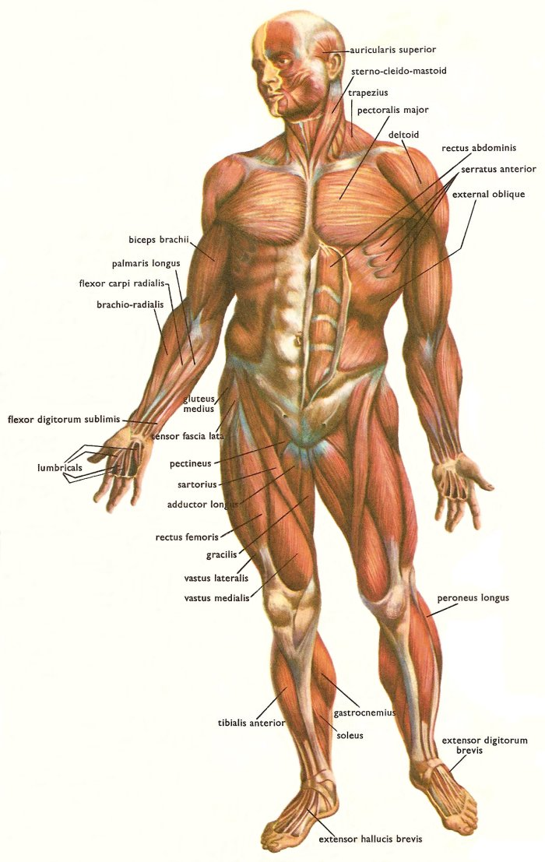
ع))شگفتی‌های آفرینش از زبان امام صادق
یك جهان در یك جسم
خداوند متعال بدن انسان را از دوازده قطعه تركیب كرده و آفریده است ، تمام بدن انسان داراى 246 قطعه استخوان ، و 360 رگ مى باشد.
رگ ها جسم انسان را سیراب و تازه نگه مى دارند، استخوان ها جسم را پایدار و ثابت مى دارند، گوشت ها نگه دارنده استخوان ها هستند، و عصب ها پى نگه دارنده گوشت ها مى باشند.

Slide 2
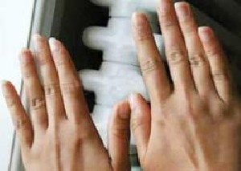
ع))شگفتی‌های آفرینش از زبان امام صادق
یك جهان در یك جسم
سپس امام علیه السلام افزود:
خداوند دست هاى انسان را با 82 قطعه استخوان آفریده است ، كه در هر دست 41 قطعه استخوان وجود دارد و در كف دست 35 قطعه ، در مچ دو قطعه ، در بازو یك قطعه ؛ و شانه نیز داراى سه قطعه استخوان مى باشد.

Slide 3
ع))شگفتی‌های آفرینش از زبان امام صادق
یك جهان در یك جسم
و همچنین هر یك از دو پا داراى 43 قطعه استخوان است ، كه 35 قطعه آن در قدم و دو قطعه در مچ و ساق پا؛ و یك قطعه در ران.
و نشیمن گاه نیز داراى دو قطعه استخوان مى باشد و در كمر انسان 18 قطعه استخوان مهره وجود دارد و در هر یك از دو طرف پهلو، 9 دنده استخوان است ، كه دو طرف 18 عدد مى باشد و در گردن هشت قطعه استخوان مختلف هست و در سر تعداد 36 قطعه استخوان وجود دارد

Slide 4
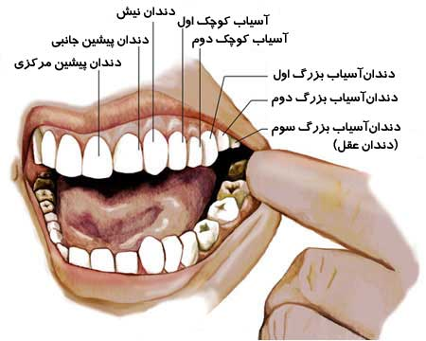
ع))شگفتی‌های آفرینش از زبان امام صادق
یك جهان در یك جسم
و در دهان 28 عدد تا 32 قطعه استخوان غیر از فكّ پائین و بالا، موجود است و معمولا انسان ها تا سنین بیست سالگى ، 28 عدد دندان دارند؛ ولى از سنین 20 سالگى به بعد تعداد چهار دندان دیگر كه به نام دندان هاى عقل معروف است ، روئیده مى شود.

Slide 5
ع))شگفتی‌های آفرینش از زبان امام صادق
تلخى گوش و شورى آب چشم
ابن ابى لیلى-یكى از دوستان امام جعفر صادق-حكایت نماید:
روزى به همراه نعمان كوفى -مردى از اهالى كوفه صاحب راءى و داراى نفوذ كلام- به محضر مبارك آن حضرت وارد شدیم؛
پس حضرت به او خطاب نمود و فرمود: اى نعمان ! آیا مى توانى سرت را با سایر اعضاء بدن خود قیاس نمائى ؟
نعمان پاسخ داد: خیر.

Slide 6
ع))شگفتی‌های آفرینش از زبان امام صادق
تلخى گوش و شورى آب چشم
حضرت فرمود: كار خوبى نمى كنى ، و سپس افزود: آیا مى شناسى كلمه اى را كه اوّلش كفر و آخرش ایمان باشد؟
جواب گفت : خیر.
امام علیه السلام پرسید: آیا نسبت به شورى آب چشم و تلخى مایع چسبناك گوش و رطوبت حلقوم و بى مزّه بودن آب دهان شناختى دارى ؟
اظهار داشت : خیر.

Slide 7
ع))شگفتی‌های آفرینش از زبان امام صادق
تلخى گوش و شورى آب چشم
ابن ابى لیلى مى گوید: من به حضور آن حضرت عرضه داشتم : فدایت شوم ، شما خود، پاسخ آن ها را براى ما بیان فرما تا بهره مند گردیم .
بنابراین حضرت صادق علیه السلام در جواب فرمود: همانا خداوند متعال چشم انسان را از پیه و چربى آفریده است ؛ و چنانچه آن مایع شور مزّه ، در آن نمى بود پیه ها زود فاسد مى شد.
و همچنین خاصیّت دیگر آن ، این است كه اگر چیزى در چشم برود به وسیله شورى آب آن نابود مى شود و آسیبى به چشم نمى رسد.

Slide 8
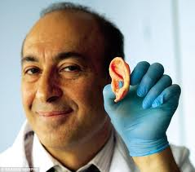
ع))شگفتی‌های آفرینش از زبان امام صادق
تلخى گوش و شورى آب چشم
و خداوند در گوش ، تلخى قرار داد تا آن كه مانع از ورود حشرات و خزندگان به مغز سر انسان باشد.
و بى مزّه بودن آب دهان ، موجب فهمیدن مزّه اشیاء خواهد بود؛ و نیز به وسیله رطوبت حلق به آسانى اخلاط سر و سینه خارج مى گردد.

Slide 9
ع))شگفتی‌های آفرینش از زبان امام صادق
و امّا آن كلمه اى كه اوّلش كفر و آخرش ایمان مى باشد: جمله « لا إ له إ لاّ اللّه » است ، كه اوّل آن « لا اله » یعنى ؛ هیچ خدائى و خالقى وجود ندارد و آخرش « الاّ اللّه » است ، یعنى ؛ مگر خداى یكتا و بى همتا.

Slide 10
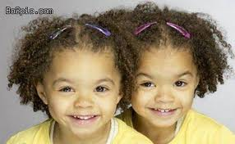
ع))شگفتی‌های آفرینش از زبان امام صادق
دوقلوها
مرحوم كلینى در كتاب شریف كافى آورده است :
یكى از اصحاب امام جعفر صادق علیه السلام داراى دو نوزاد دوقلو گردید، همین كه به حضور مبارك آن حضرت شرفیاب شد، پس از تبریك و تهنیت به او فرمود: آیا مى دانى كدام یك از دوقلوها بزرگترند؟

Slide 11
(ع)شگفتی‌های آفرینش از زبان امام صادق
دوقلوها
حضرت فرمود: خیر، آن كه آخر به دنیا آمده بزرگ تر است ، زیرا مادر در ابتداء به وسیله او؛ و سپس به وسیله آن كه اوّل خارج شده ، آبستن گردیده است .
و چون نطفه اوّلى در ابتداء وارد رحم شده و منعقد گردیده است ، به همین جهت توان خروج از رحم مادر را ندارد، تا آن كه نوزاد بعد از خودش خارج گردد؛ و پس از آن كه راه براى اوّلى باز شد آن وقت مى تواند از رحم مادر خارج و وارد دنیا گردد.
بنابر این ، آن كه نطفه اش اوّل منعقد شده است ، دوّمین نوزاد محسوب مى شود، كه به همین جهت بزرگ تر هم خواهد بود.

Slide 12
(ع)شگفتی‌های آفرینش از زبان امام صادق
مناظره با طبیب هندی
روزی امام صادق(ع) به مجلس منصور دوانیقی وارد شد. طبیب هندی کنار خلیفه نشسته بود.
طبیب گفت: آیا میل داری از اندوخته های علمی من بهره مند گردی؟
امام گفت:نه!چون بهتر از آنچه تو داری، در اختیار دارم.
چه چیز در اختیار داری؟

Slide 13
(ع)شگفتی‌های آفرینش از زبان امام صادق
مناظره با طبیب هندی
گرمی را با سردی معالجه می کنم و سردی را با گرمی، رطوبت رابا خشکی درمان می کنم و خشکی را با رطوبت و آنچه را که پیامبراسلام(ص) فرموده به کار می بندم و نتیجه کار را به خداوند وامی گذارم.
سپس به سخن جدش رسول الله(ص) اشاره کرده، افزود: «معده خانه هربیماری و پرهیز، سر هردرمان است.»
طبیب هندی برای این که سخنان امام را سبک جلوه دهد ، پرسید:
مگر طب غیر از این ها است که گفتی؟

Slide 14
(ع)شگفتی‌های آفرینش از زبان امام صادق
گمان می کنی من مثل تو این ها را از کتابهای طبی آموخته ام؟
حتما، غیر از این، راهی برای فراگیری علم طب وجود ندارد.
نه، به خدا سوگند، جز از خداوند، از دیگری نیاموخته ام. اکنون بگو کدام یک از من و تو در علم طب داناتریم؟
کار من طبابت است و حتما در طب از شما عالم ترم
مناظره با طبیب هندی

Slide 15
(ع)شگفتی‌های آفرینش از زبان امام صادق
مناظره با طبیب هندی
پس لطفا به سوالهایم پاسخ گویید.
بپرسید:
چرا سر آدمی یک پارچه نیست و از قطعات مختلف به وجود آمده است؟
نمی دانم.
چرا پیشانی مانند سر انسان از مو پوشیده نیست؟
نمی دانم.

Slide 16
(ع)شگفتی‌های آفرینش از زبان امام صادق
مناظره با طبیب هندی
چرا بر روی پیشانی خطوط مختلفی نقش بسته است؟
نمی دانم.
چرا ابروها در بالای دیدگان انسان قرار گرفته است؟
نمی دانم.
چرا چشمهای انسان به شکل لوزی ساخته شده است؟
نمی دانم.

Slide 17
(ع)شگفتی‌های آفرینش از زبان امام صادق
مناظره با طبیب هندی
چرا بینی میان دو چشم قرار گرفته است؟
نمی دانم.
چرا سوراخهای بینی در زیر آن خلق شده است؟
نمی دانم.
چرا لب فوقانی و سبیل در قسمت بالای دهان آفریده شده است؟
نمی دانم.
و.....

Slide 18
(ع)شگفتی‌های آفرینش از زبان امام صادق
طبیب که چاره ای جز تسلیم شدن نداشت، گفت:
پاسخها را بگویید تا بهره مند گردم
آن گاه امام(ع) به ترتیب به یکایک سوالهای مطرح شده، چنین پاسخ گفتند:
مناظره با طبیب هندی

Slide 19
(ع)شگفتی‌های آفرینش از زبان امام صادق
به این جهت سر از قطعات مختلف تشکیل شده و شکافهایی برایش قرار داده شده است تا صداع (سردرد) آن را نیازارد.
خداوند مو را بالای سر رویانده تا به وسیله آن روغن لازم به مغز برسد و بخار مغز از طریق موها خارج شود. همین طور، پوششی برای سرما و گرما باشد. ولی در پیشانی مو نیافریده تا چشم هامزاحمی نداشته باشند و بتوانند به راحتی نور بگیرند.
مناظره با طبیب هندی

Slide 20
(ع)شگفتی‌های آفرینش از زبان امام صادق
مناظره با طبیب هندی
ابروها را بالای چشم قرار داد تا به اندازه کافی به چشم ها نوربرسد و نیز از رسیدن نور زیاد جلوگیری کند. چون زیادی نور، چشم را آزار داده و زمینه معیوب شدن آن را فراهم می سازد.
چشم ها به شکل لوزی آفریده شده تا داروهایی که با سرمه استعمال می شود، به آسانی وارد چشم شده، چرک و مرض به آسانی ازآن به وسیله اشک خارج شود.

Slide 21
(ع)شگفتی‌های آفرینش از زبان امام صادق
به این جهت بینی را میان دو چشم قرار داده است که بینی نوررا به دو قسمت مساوی تقسیم می کند تا نور به طور اعتدال به چشم ها برسد.
سوراخهای بینی را در پایین آن آفریده تا چرک های انباشته شده در مغز از این سوراخها بیرون شده و بوهای معطر که به وسیله هوامتصاعد می گردد، از آن، بالا رود.
لب و سبیل را به این جهت روی دهان قرار داده است تا از ورود کثافات دماغ به داخل دهان جلوگیری کند. و نیز مانع آلوده شدن خوراکی ها گردد.
مناظره با طبیب هندی

Slide 22
(ع)شگفتی‌های آفرینش از زبان امام صادق
دندانهای جلو را تیزتر آفریده تا غذا را قطعه قطعه سازند.
دندانهای آسیاب را پهن خلق کرده تا غذا به وسیله آن ها کوبیده ونرم گردند. دندانهای انیاب را درازتر آفریده تا میان دندانهای آسیاب و دندانهای پیشین، چون ستونی استوار باشند.
کف دست و پاها مو ندارند تا بتوانیم اشیاء را به وسیله آن هالمس نموده، از قوه لامسه به اندازه کافی استفاده نماییم.
برای مرد ریش قرار داده تا به پوشاندن صورت محتاج نباشد ونیز از زن بازشناخته گردد.
مناظره با طبیب هندی

Slide 23
(ع)شگفتی‌های آفرینش از زبان امام صادق
به مو و ناخن های تن انسان روح نداده تا چیدن و بریدن آن هادردآور و ناراحت کننده نباشد.
قلب، صنوبری شکل آفریده شده است تا هنگام آویختگی، نوک باریکش وارد ریه شده و از نسیم آن خنک گردد و نیز مغز سر ازحرارت آن آسیب نبیند.
ریه را در دوقسمت آفریده تا قلب میان فشارهای آن دو (هنگام باز و بسته شدن) داخل شده و هوا بگیرد.
مناظره با طبیب هندی

Slide 24
(ع)شگفتی‌های آفرینش از زبان امام صادق
کلیه ها مانند لوبیا ساخته شده اند، برای این که «منی » ازکلیه ها قطره قطره به سمت مثانه می چکد. اگر کلیه ها کروی و یا به شکل چهارگوش بودند، قطرات منی که همواره در حال انبساط وانقباضند، به یکدیگر برخورد کرده و در نتیجه هنگام خروج، موجب التذاذ نمی شود.
این که کاسه زانوها به سمت جلو قرار گرفته، به این جهت است که انسان رو به جلو حرکت می کند. سنگینی بدن انسان رو به جلواست. وقتی زانوها به عقب خم شوند، تعادل انسان حفظ شده، راه رفتن و حرکات انسان ناموزون و لرزان نمی شود.
مناظره با طبیب هندی

Slide 25
(ع)شگفتی‌های آفرینش از زبان امام صادق
این که کف پاها را گود و قوسی مانند، خلق کرده به این جهت است که تمام کف پاها با زمین تماس پیدا نکند. زیرا اگر تمام کف پاهابه زمین تماس پیدا کند، پا، چشم و اعصاب صدمه می بینند.
طبیب که تاکنون سکوت کرده و به سخنان امام گوش می داد، با تعجب پرسید:
این ها را از کجا می دانی؟
از پدرانم فراگرفته ام; پدرانم از رسول خدا(ص) آموخته اند; رسول خدا(ص) از جبرئیل و جبرئیل از خداوند متعال فرا گرفته است.
مناظره با طبیب هندی

Slide 26
(ع)شگفتی‌های آفرینش از زبان امام صادق
طبیب هندی که چنین شخصیت علمی را در عمرش ندیده بود، به فکرفرو رفت. آنگاه در حالی که محو تماشای سیمای امام بود، چنین لب به سخن گشود:
تصدیق می کنم و شهادت می دهم که جز خدای یگانه، خدایی نیست ومحمد(ص) فرستاده اوست. به خدا سوگند، تاکنون کسی را در طب،عالم تر از تو ندیده ام.
مناظره با طبیب هندی

